Slide 1

1.3 函数的基本性质
1.3.1 单调性与最大(小)值
第1课时 函数的单调性

Slide 2


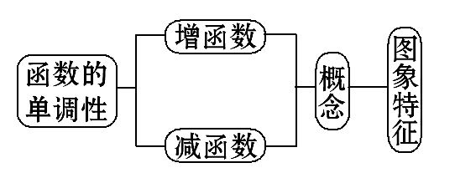
【阅读教材】
根据下面的知识结构图阅读教材,并识记单调性的概念,初步认知单调函数的图象特征.

Slide 3
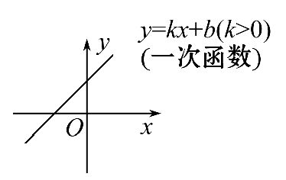
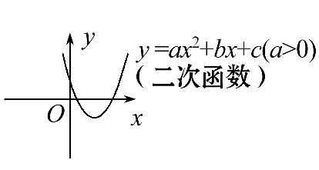
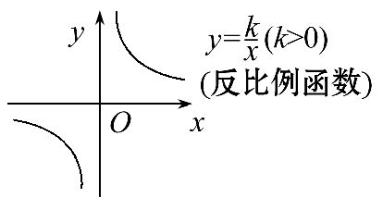
【知识链接】
1.常见函数的图象:
2.比较两数值大小的方法.
作差法:a-b>0⇔a>b a-b=0⇔a=b a-b<0⇔a<b

Slide 4

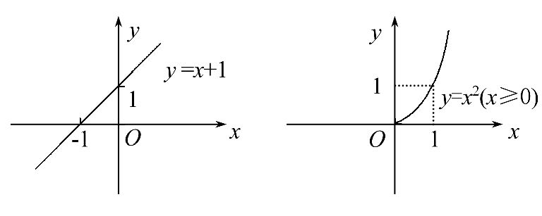
主题一:增函数
【自主认知】
1.观察下列两个图象,从图形上看,它们有什么共同特征?
提示:从图形上看,它们的图象都是上升的.

Slide 5
2.填函数对应值表,随自变量值的增大,函数值有什么大小关系?
x | 1 | 2 | 3 | 4 | 5 | 6 | 7 | 8
f(x)=x+1
f(x)=x²(x≥0)

Slide 6
提示:
通过对应值表可知,随自变量值的增大,函数值也是增大的.
x | 1 | 2 | 3 | 4 | 5 | 6 | 7 | 8
f(x)=x+1 | 2 | 3 | 4 | 5 | 6 | 7 | 8 | 9
f(x)=x²(x≥0) | 1 | 4 | 9 | 16 | 25 | 36 | 49 | 64

Slide 7
3.通过填表,你发现什么?你能用数学语言描述出来吗?
提示:通过填表,可以发现当自变量x的值大时对应的函数值也大.即当x₁<x₂时,f(x₁)<f(x₂).

Slide 8
➡根据上面探究过程,试着写出增函数的定义.
______________________________________________________
_____________________________________________________
________
如果对于定义域I内某个区间D上的任意两个自变量的值x₁,x₂,
当x₁<x₂时,都有f(x₁)<f(x₂),那么就说函数f(x)在区间D上是
增函数.

Slide 9
【合作探究】
1.如果在函数y=f(x)中有f(1)<f(2),能否得到函数为增函数?
提示:不能,函数单调性的定义中任取x₁,x₂,当x₁<x₂时,f(x₁)<f(x₂),则函数y=f(x)为增函数,而1和2只是定义域上的两个特殊值,不能说明对任意的x₁<x₂,都有f(x₁)<f(x₂),所以由f(1)<f(2)得不到函数为增函数.

Slide 10
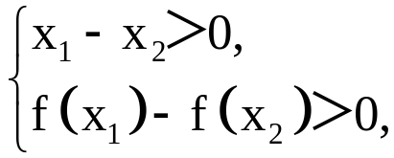
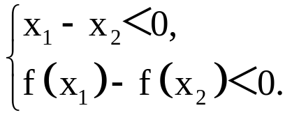
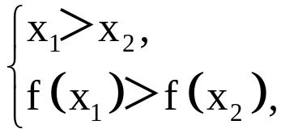
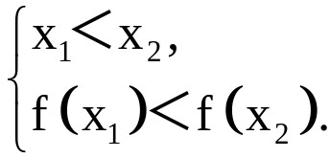
2.已知函数f(x)对于区间D内任意两个自变量x₁,x₂,都有(x₁-x₂)(f(x₁)-f(x₂))>0.则函数f(x)是增函数吗?
提示：是增函数.由(x₁-x₂)(f(x₁)-f(x₂))＞0得
或
即 或 故f(x)为增函数.

Slide 11
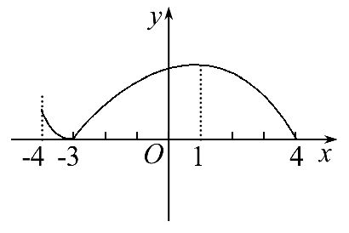
【过关小练】
1.函数y=f(x)的图象如图所示,其增区间是 ( )
A.[-4,4] B.[-4,-3]∪[1,4]
C.[-3,1] D.[-3,4]
【解析】选C.由图可知增区间为[-3,1].

Slide 12
2.已知(a,b)是函数y=f(x)的单调增区间,且x₁,x₂∈(a,b),若x₁<x₂,则有 ( )
A.f(x₁)<f(x₂) B.f(x₁)=f(x₂)
C.f(x₁)>f(x₂) D.以上都正确
【解析】选A.根据函数单调性的定义可得正确答案.

Slide 13
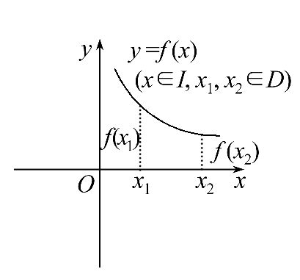
主题二:减函数
【自主认知】
1.观察函数y=f(x)的图象,其图象有什么特征?
提示:图象是下降的.

Slide 14
2.观察上图,任取x₁,x₂∈D,当x₁<x₂时,f(x₁)与f(x₂)的大小关系如何?
提示:随x值的增大,y值是减小的,即x₁<x₂时,f(x₁)>f(x₂).
3.上图反映了函数的什么性质?
提示:上图反映了函数的单调性,即图中对应的函数y=f(x)在区间D上是减函数.

Slide 15
➡根据上面探究过程,试着写出减函数、单调性及单调区间的定义.
1.减函数:_________________________________________________
__________________________________________________________
________
2.单调性:如果函数y=f(x)在区间D上是_______________,那么就说
函数y=f(x)在这一区间具有(严格的)单调性.
3.单调区间:指的是______.
如果对于定义域I内某个区间D上的任意两个自变量的值
x₁,x₂,当x₁<x₂时,都有f(x₁)>f(x₂),那么就说函数f(x)在区间D上是
减函数.
增函数或减函数
区间D

Slide 16
【合作探究】
1.若函数y=f(x)在D上是减函数,D₁⊆D,则y=f(x)在D₁上是什么函数?
提示:减函数.
2.在函数单调性的定义中能否将“任取x₁,x₂∈D”改为“任取x₁,x₂∈I”?
提示:当函数在定义域上单调时,是可以的,当函数在定义域上有增有减时不可以.

Slide 17
3.在函数增减性的定义中,x₁-x₂的符号与f(x₁)-f(x₂)的符号之间有什么关系?
提示:当函数是增函数时,x₁-x₂与f(x₁)-f(x₂)的符号相同;当函数是减函数时,x₁-x₂与f(x₁)-f(x₂)的符号相反.

Slide 18

【拓展延伸】判断函数y=f(x)单调性的有关结论
(1)函数y=f(x)与y=-f(x)的单调性相反.
(2)当c>0时,函数y=f(x)与y=cf(x)的单调性相同;当c<0时,函数y=
f(x)与y=cf(x)的单调性相反.
(3)当函数y=f(x)恒为正或恒为负时,y=f(x)与y= 的单调性相反.
(4)函数y=f(x)与函数y=f(x)+c的单调性相同.
(5)函数f(x)和g(x)都为增(减)函数,则函数f(x)+g(x)亦为增(减)
函数.

Slide 19
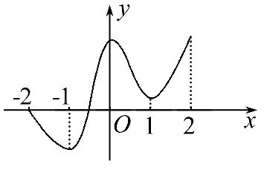
【过关小练】
1.函数y=f(x)的图象如图,根据图象函数y=f(x)的增区间为
, ;减区间为 , .

Slide 20
【解析】由图象可知函数y=f(x)的增区间为[-1,0),[1,2],减区间为[-2,-1),[0,1).
答案:[-1,0) [1,2] [-2,-1) [0,1)

Slide 21

2.已知函数f(x)= ,则f(1)与f(2)的大小关系为f(1) f(2).
【解析】因为函数f(x)= 在(0,+∞)上为减函数,
所以f(1)>f(2).
答案:>

Slide 22
【归纳总结】
1.对增函数、减函数定义的两点说明
(1)单调性是与“区间”紧密相关的概念,是一个局部性质.
(2)定义中x₁,x₂有三个特征
①任意性,证明时不能以特殊值代替.
②有大小之分,一般令x₁<x₂.
③属于同一个单调区间.

Slide 23
2.理解函数单调区间应注意的三点
(1)单调区间必须是函数定义域的子集.
(2)若函数f(x)在其定义域内的两个区间A,B上都是增(减)函数,一般不能简单认为f(x)在A∪B上是增(减)函数.
(3)函数的单调区间的书写,只要在端点处有定义,用开区间或闭区间都可以,但若在端点处无定义,必须用开区间表示.

Slide 24
类型一:求函数的单调区间
【典例1】(1)f(x)=-2x²+4x-3的单调递减区间为 .
(2)作出函数y=-x²+2|x|+1的图象,并写出其单调区间.
【解题指南】(1)根据二次函数的开口方向和对称轴确定单调区间.
(2)先去掉绝对值符号,转化为分段函数,画出其图象,再根据单调性的定义指出单调区间.

Slide 25
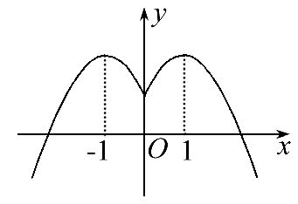
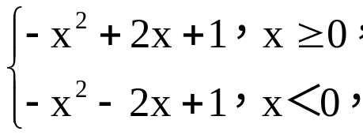
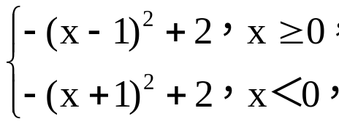
【解析】(1)f(x)=-2x²+4x-3开口向下,对称轴为x=1,故其单调递减区间为(1,+∞).
答案:(1,+∞)
(2)y=
即y=
作出图象如图所示.由图象可知函数的单调递增区间为(-∞,-1］和［0,1］，单调递减区间为(-1,0)和(1,+∞).

Slide 26
【规律总结】求函数单调区间的两种方法及三个注意点
(1)两种方法
方法一:定义法.即先求出定义域,再利用定义法进行判断求解.
方法二:图象法.即先画出图象,根据图象求单调区间.

Slide 27
(2)三个注意点
注意点一:求函数的单调区间时,要先求函数的定义域;
注意点二:对于一次函数、二次函数、反比例函数的单调区间作为常识性的知识,可以直接使用;
注意点三:函数图象不连续的单调区间要分开写,用“和”或“,”连接,不能用“∪”连接.

Slide 28
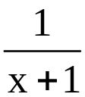
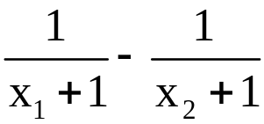
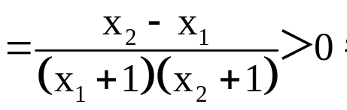
【巩固训练】f(x)= 的单调递减区间为______.
【解析】f(x)= 的定义域为(-∞,-1)∪(-1,+∞)，任取
x₁,x₂∈(-∞,-1)且x₁＜x₂,则f(x₁)-f(x₂)=
所以f(x₁)＞f(x₂),(-∞,-1)为f(x)= 的单调递减区间，
同理(-1，+∞)为f(x)= 的单调递减区间.
答案：(-∞,-1)，(-1，+∞)

Slide 29
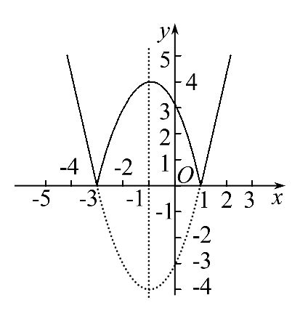
【补偿训练】求f(x)=|x²+2x-3|的单调区间.
【解析】令g(x)=x²+2x-3=(x+1)²-4.先作出g(x)的图象,保留其在x轴及x轴上方部分,把它在x轴下方的图象翻到x轴上方就得到f(x)=|x²+2x-3|的图象,如图所示.

Slide 30
由图象易得:函数的递增区间是[-3,-1],[1,+∞);函数的递减区间是(-∞,-3],[-1,1].

Slide 31
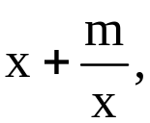
类型二:函数单调性的证明
【典例2】(2015·浏阳高一检测)已知函数f(x)= 且此函数图象过点(1,5).
(1)求实数m的值.
(2)判断函数f(x)在(0,2)上的单调性?并用定义证明你的结论.
【解题指南】(1)把(1,5)代入函数f(x),可求得m的值.
(2)函数在(0,2)上单调递减,可利用单调性的定义证明.

Slide 32
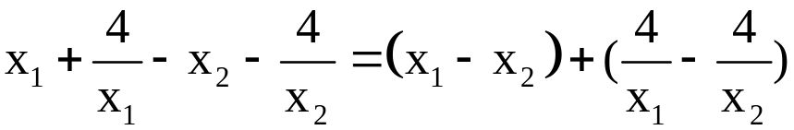
【解析】(1)把(1，5)代入函数f(x)得f(1)=1+m=5，解得m=4.
(2)函数在(0，2)上单调递减，证明如下：
任取0＜x₁＜x₂＜2,则f(x₁)-f(x₂)=
因为0＜x₁＜x₂＜2,所以0＜x₁x₂＜4,所以x₁x₂-4＜0,x₁-x₂＜0,所以f(x₁)＞f(x₂),所以函数在(0，2)上单调递减.

Slide 33
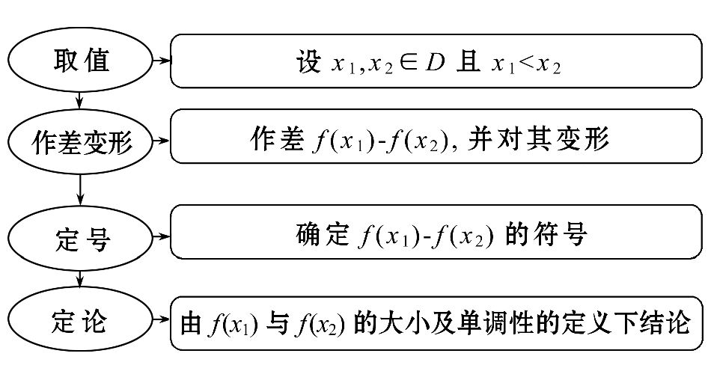
【规律总结】利用定义证明函数单调性的步骤和变形技巧
(1)四个步骤:

Slide 34
(2)变形技巧:
①因式分解:当原函数是多项式函数时,常进行因式分解.
②通分:当原函数是分式函数时,作差后通分,然后对分子进行因式分解.
③分子有理化:当原函数是根式函数时,作差后往往考虑分子有理化.

Slide 35
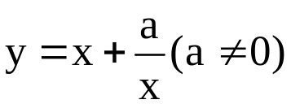
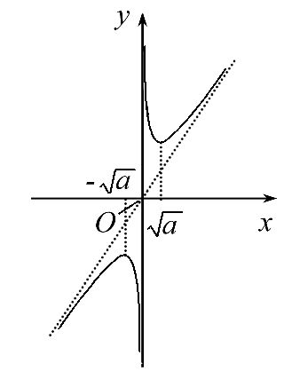
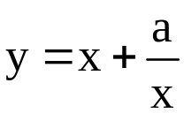



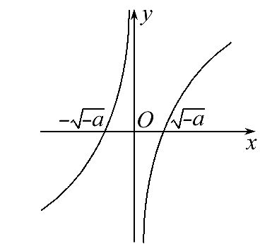
【拓展延伸】函数 的单调性
(1)若a＞0,函数 的图象如图所示，
则函数 的单调增区间是
和 单调减区间是
(2)若a＜0,其图象如图所示
函数 在(-∞,0)和(0,+∞)上均为
增函数，即 的单调增区间为(-∞,0)
和(0,+∞).

Slide 36
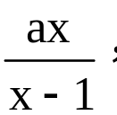
【巩固训练】(2014·中山高一检测)已知函数f(x)=
若2f(2)=f(3)+5.
(1)求a的值.
(2)利用单调性定义证明函数f(x)在区间(1,+∞)的单调性.
【解题指南】(1)先由2f(2)=f(3)+5，求出a的值.
(2)证明的关键是作差变形，尽量变形到几个简单的因式乘积的形式，然后再确定符号，证明单调性.

Slide 37
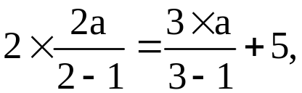
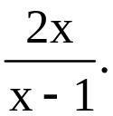
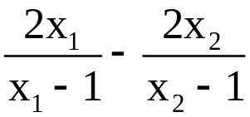
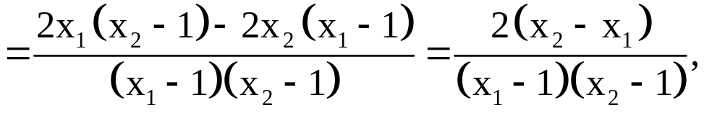
【解析】(1)由2f(2)=f(3)+5，得
解得a=2.
(2)函数f(x)在区间(1，+∞)上是减函数，证明如下：由(1)知
f(x)=
任取x₁,x₂∈(1,+∞)且x₁＜x₂,
f(x₁)-f(x₂)=

Slide 38
因为1<x₁<x₂,所以x₁-1>0,x₂-1>0,x₂-x₁>0.
所以f(x₁)-f(x₂)>0,即f(x₁)>f(x₂).
所以f(x)在(1,+∞)上是减函数.

Slide 39
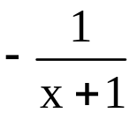
【补偿训练】(2015·焦作高一检测)下列四个函数中，在(0，+∞)上是增函数的是( )
A.f(x)=3-x B.f(x)=x²-3x
C.f(x)= D.f(x)=-|x|

Slide 40
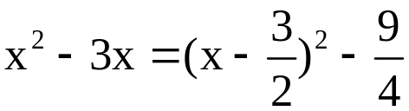
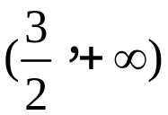
【解析】选C.对于选项A,f(x)=3-x在(0,+∞)上为单调递减，不符合
题意；对于选项B，f(x)= 在 上为单调递
增，而在(0，+∞)上不是增函数，不符合题意；对于选项C，f(x)=
在(-1,+∞)上为单调递增，所以在(0，+∞)上是增函数，符
合题意；对于选项D，f(x)=-|x|在(0，+∞)上为单调递减，不符合
题意.

Slide 41
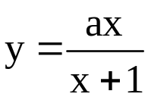
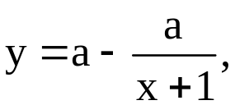
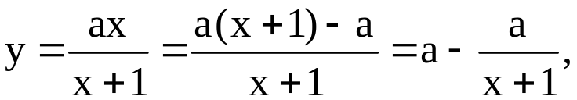
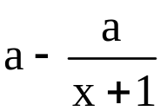
类型三:函数单调性的应用
【典例3】(2015·葫芦岛高一检测)若函数 在(-1,+∞)上单
调递增，求a的取值范围.
【解题指南】将 化为 再由增减性确定a的范围.
【解析】因为
又y= 在(-1,+∞)上单调递增，所以a＞0,即a的取值范围是
a＞0.

Slide 42

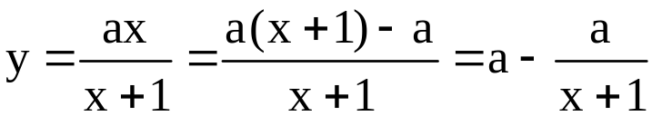
【延伸探究】
1.(变换条件)若加上条件“y= -(a-2)x在(-1,+∞)上也是增函
数”，求a的取值范围.
【解析】由函数y= -(a-2)x在(-1，+∞)上单调递增得：a-2＜0,
即a＜2.
又因为 在(-1，+∞)上单调递增，
所以a＞0,综上0＜a＜2.

Slide 43
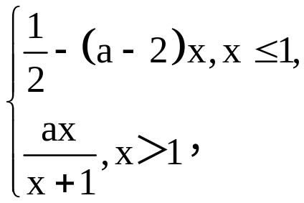
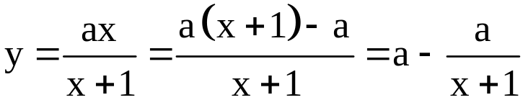
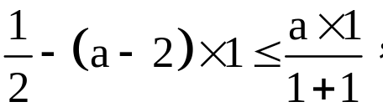
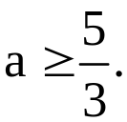
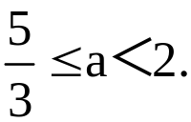
2.(变换条件)若条件改为f(x)= 在R上为增函数，
求a的取值范围.
【解析】由y= -(a-2)x在(-∞,1)上递增，则a-2＜0,即a＜2.
在(1，+∞)上递增，则a＞0,又f(x)在
R上为增函数，
所以还需 得
综上a的取值范围是

Slide 44
【规律总结】函数单调性应用的两个关注点
(1)单调性的定义的“双向性”:利用定义可以判断、证明函数的单调性,反过来,若已知函数的单调性可以确定函数中参数的取值范围.
(2)若一个函数在区间[a,b]上是单调的,则此函数在这一单调区间内的任意子集上也是单调的.

Slide 45
【补偿训练】已知函数f(x)=ax²-2x+2.
(1)若f(x)的单调减区间为(-∞,4),求a的取值范围.
(2)若f(x)在区间(-∞,4)上为减函数,求a的取值范围.

Slide 46
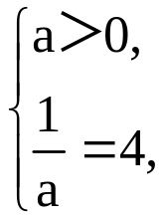
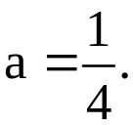
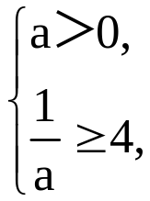
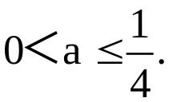
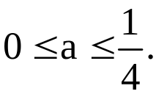
【解析】(1)由题意知 得
(2)由f(x)在区间(-∞,4)上为减函数,说明(-∞,4)只是函数f(x)的
一个减区间.
当a=0时,f(x)=-2x+2在(-∞,4)上单调递减,故成立.
当a≠0时,由 得
综上可知

Slide 47
拓展类型:抽象函数的单调性
【典例】(1)定义在R上的函数f(x),对任意实数a,b,有f(a+b)=
f(a)+f(b),且对任意x>0,都有f(x)<0,则f(2)与f(1)的大小关系为f(2) f(1).

Slide 48
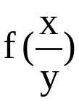
(2)(2015·葫芦岛高一检测)如果函数f(x)是定义在(0,+∞)上的增函数,且满足f(xy)=f(x)+f(y).
①求f(1)的值.
②已知f(3)=1且f(a)>f(a-1)+2,求a的取值范围.
③证明: =f(x)-f(y).

Slide 49

【解题指南】(1)本题先根据条件判断函数f(x)的单调性,然后再比较
f(2)与f(1)的大小.
(2)①对题中的等式取x=y=1,化简即可得到f(1)=0.
②算出2=1+1=f(3)+f(3)=f(3×3)=f(9),从而将原不等式化简为
f(a)>f(9(a-1)),再利用函数的单调性与定义域,建立关于a的不等式
组,解之即可得到实数a的取值范围.
③拆变: 利用题中的等式化简整理,即可得到 =f(x)-f(y)
成立.

Slide 50
【解析】(1)任取x₁,x₂∈R,且x₁<x₂,
f(x₂)=f[x₁+(x₂-x₁)],于是由条件
f(a+b)=f(a)+f(b)可知f(x₂)=f(x₁)+f(x₂-x₁),
因为x₁<x₂,所以x₂-x₁>0.
又因为对任意x>0,都有f(x)<0,所以f(x₂-x₁)<0,
所以f(x₂)=f(x₁)+f(x₂-x₁)<f(x₁),
所以函数f(x)为R上的减函数.所以f(2)<f(1).
答案:<

Slide 51



(2)①因为f(xy)=f(x)+f(y),所以令x=y=1,则f(1·1)=f(1)+f(1),
所以f(1)=0.
②已知f(3)=1,所以f(9)=f(3·3)=f(3)+f(3)=2,
故f(a)＞f(a-1)+2即为f(a)＞f(a-1)+f(9)=f(9(a-1)).
因为f(x)在(0,+∞)上是增函数,所以 解得
③由f(xy)=f(x)+f(y)知，
所以 =f(x)-f(y).

Slide 52


【规律总结】抽象函数单调性判断的两种类型及其解法
类型一：f(x+y)型，解决方法为构造式子
f(x₂)=f［x₁+(x₂-x₁)］，再利用题设条件将它用f(x₁)和f(x₂-x₁)表示
出来，然后确定f(x₂-x₁)的范围，从而确定f(x₁)与f(x₂)的大小关系.
类型二：f(xy)型，只需构造式子f(x₂)= 再利用条件将它用
f(x₁)与 表示出来，然后确定 的范围，从而确定f(x₁)与
f(x₂)的大小关系.

Slide 53


Slide 54


